Slide 1
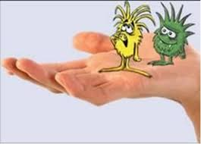
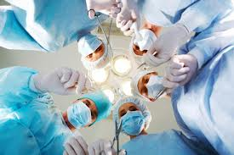
Профилактика внутрибольничных инфекций
Назаренко С.Ю.
Архангельская областная детская клиническая больница имени П.Г.Выжлецова

Slide 2
Инфекции, связанные с оказанием медицинской помощи (ВБИ)
это любое клинически выраженное заболевание микробного происхождения, поражающее больного в результате его госпитализации или посещения лечебного учреждения с целью лечения
Возникает более чем, через 48 часов с момента госпитализации

Slide 3
Инфекции, связанные с оказанием медицинской помощи (ВБИ)
ПРИЧИНА – прогресс медицины!
Этиология – «обычные микробы» лишь 15%,
85% - особые внутрибольничные микроорганизмы, условно-патогенная флора, имеют высокую устойчивость к антибиотикам
Стафилококки, энтерококки, кишечная палочка, Клебсиелла, синегнойная палочка, Ацинетобактер, Протей….

Slide 4
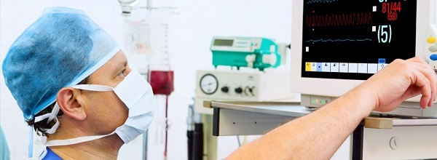
Инфекции, связанные с оказанием медицинской помощи (ВБИ)
Факторы передачи: инструментарий, медаппаратура, белье, постельные принадлежности, кровати, предметы ухода за больными, перевязочный и шовный материал, эндопротезы и дренажи, трансплантанты, спецодежда, обувь, волосы и руки персонала и больных..
+"Влажные объекты"- краны, раковины, контаминированные р-ры антисептиков, антибиотиков, дезинфектантов и др., кремы для рук, вода в вазах для цветов, увлажнители кондиционеров…
Источник - медицинский персонал!!!

Slide 5
Внутрибольничные инфекции
Инфекция мочевых путей
Инфекция нижних дыхательных путей
Инфекция послеоперационной раны
Сепсис
Инфекция верхних дыхательных путей
Инфекция ЖКТ, ЦНС, кожи, мягких тканей и другие

Slide 6
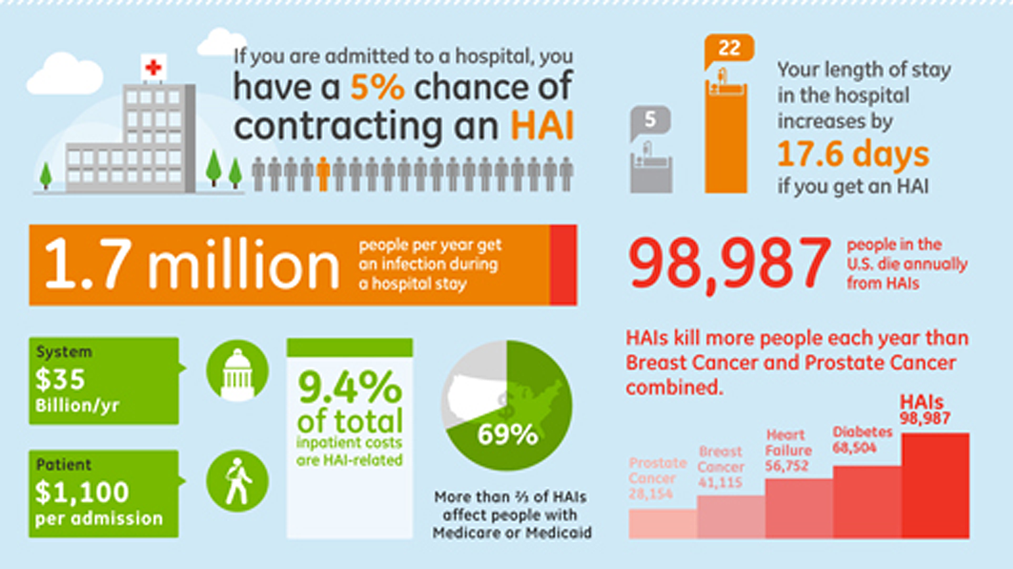
Последствия ВБИ
Такие пациенты находятся в стационаре в 2-3 раза дольше
в 3-4 раза возрастает стоимость лечения
в 5-7 раз возрастает риск летального исхода

Slide 7

В мире нет ни одного стационара без внутрибольничных инфекций
Распространенность в Европе 3,5 – 14,8% (7,1%)
4 100 000 пациентов с ВБИ в странах ЕС ежегодно
Количество смертей, напрямую связанных с ВБИ – 37 000 в год
16миллионов «сверх»койко-дней в год
Экономические потери – около 7 БИЛЛИОНОВ € в год
“The global burden of HAI”. WHO, 2010
В Российской Федерации в 2010 году зарегистрировано 25 617 случаев внутрибольничных инфекций.
Показатель заболеваемости составил 0,8 на 1000 госпитализированных

Slide 8
В мире нет ни одного стационара без внутрибольничных инфекций
А сколько случаев
внутрибольничных инфекций
в Вашем стационаре?

Slide 9
Новый подход к регистрации ВБИ
В АДКБ с 2006 года - одномоментное исследование распространенности внутрибольничных инфекций – во всех 15 отделениях стационара – 2 раза в год
Охват всех пациентов, заполнение регистрационных форм
Анализ полученных данных

Slide 10
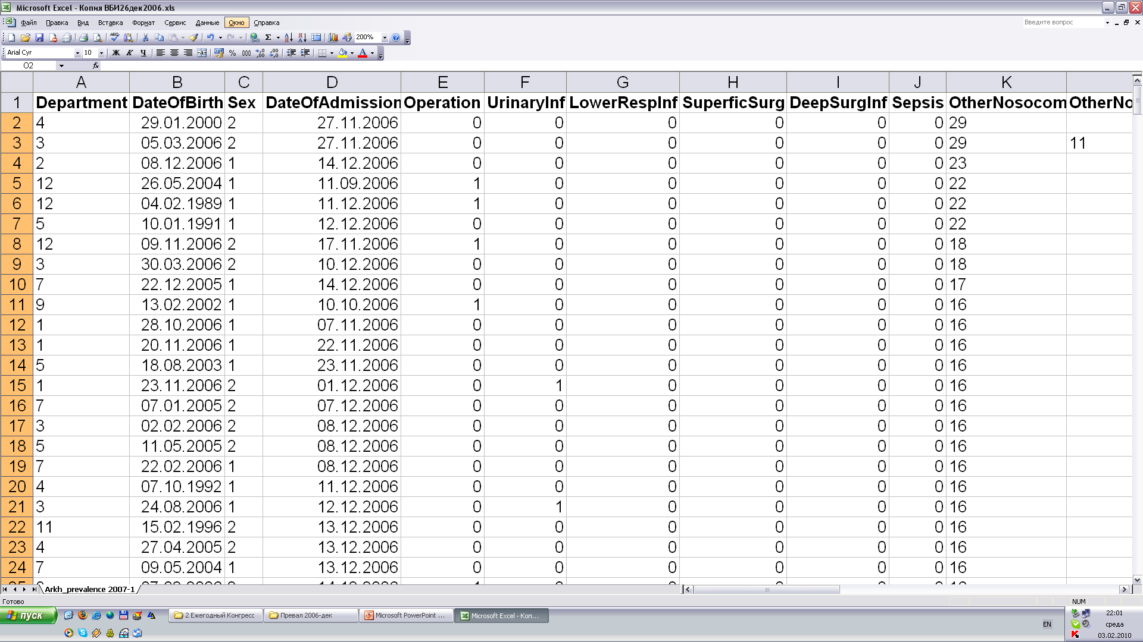
Регистрационная форма «Внутрибольничные инфекции и использование антибиотиков»
Дата поступления
Оперативные вмешательства
Применение антимикробных препаратов:
- название (шифр)
- показания
Пол,
возраст
Факторы риска:
иммунодефицит, иммуносупрессивная терапия, наличие мочевого и венозного катетеров, ИВЛ
Вид ВБИ (шифр)
Notes:
Исследование – срез одного дня

Slide 11
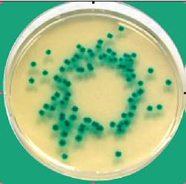

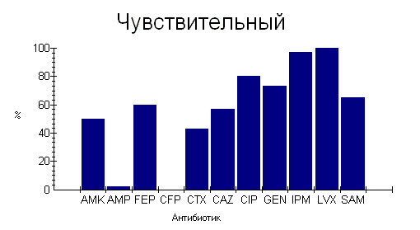
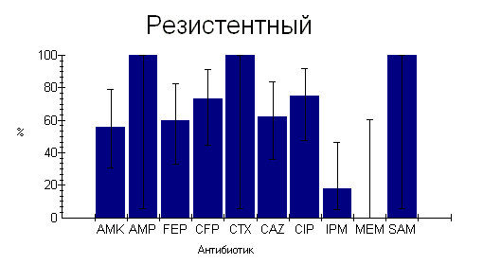
Бактериологический мониторинг
Микробиологические исследования

Slide 12
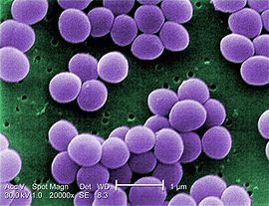
Бактериологический мониторинг
Какова доля устойчивых
стафилококков?
Возбудители пневмонии? Инфекций мочевыводящих путей?
Мониторинг чувствительности E.Coli
Мониторинг резистентности Pseud.aeruginosa
Сигналы высокой опасности (E.Coli, нечувствительная к карбапенемам)

Slide 13

Зачем это надо?
Контроль над ситуацией
Профилактические мероприятия
Совершенствование антибактериальной политики
в стационаре

Slide 14
Мы владеем информацией – это очень важно!
Как обстоят дела с наиболее значимыми ВБИ?
Какие пациенты «под особым контролем»?
Как ведут себя внутрибольничные микроорганизмы?
Резистентность синегнойной палочки, стафилококков и др..?
Как назначаются антибиотики?
ОКОЛО 20-30% ВБИ МОЖНО ПРЕДОТВРАТИТЬ СОБЛЮДЕНИЕМ ГИГИЕНИЧЕСКИХ МЕРОПРИЯТИЙ И ПРОВЕДЕНИЕМ ПРОГРАММ КОНТРОЛЯ

Slide 15
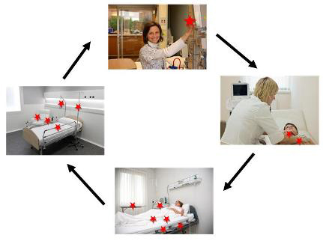
Руки – основной путь передачи микроорганизмов во время оказания медицинской помощи

гигиена рук – самая
важная мера, позволяющая
избежать передачу потенциально
вредных микроорганизмов

Slide 16

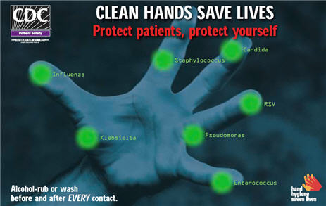
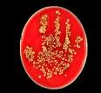


Гигиенические мероприятия!
Исполнительность врачей – 28%*
Исполнительность медицинских сестер – 40%
*(A.Boss, Holland, 2008)

Slide 17
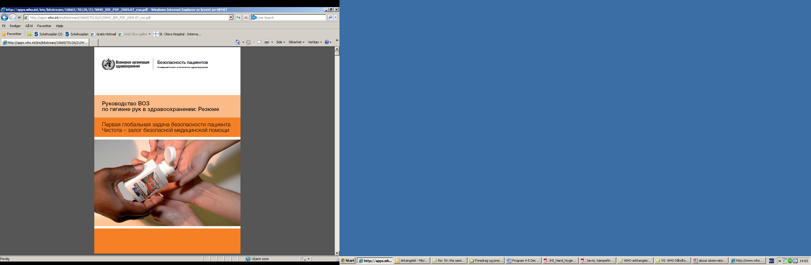
Руководство ВОЗ по гигиене рук
(revised Aug 2009)
Notes:
Guideline to guide to implementation Based on evidence and expert consensus (>100 international experts)
Summary translated in the UN official languages
Implementation strategy and tool package tested in 2007-2008
Final version including evidence update and lessons learned from testing

Slide 18
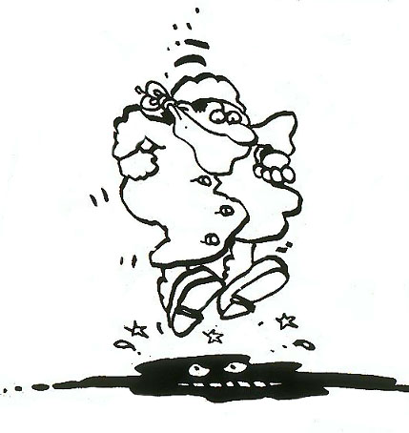
Всемирная организация здравоохранения, 2005г:
Спасайте человеческие жизни: соблюдайте чистоту рук!!
Перспектива:
сделать профилактику внутрибольничных инфекций приоритетным направлением здравоохранения,
в основе этого – гигиена рук..
Цель:
уменьшить количество ВБИ
Инструменты:
  Руководство ВОЗ по соблюдению гигиены рук
  Ежегодная кампания по гигиене рук – 5 мая
  Спиртсодержащие препараты –
  - Золотой стандарт гигиены рук

Slide 19
Что это – улучшенная стратегия ВОЗ по гигиене рук?
Основана на доказательствах и рекомендациях Руководства ВОЗ по гигиене рук в здравоохранении (2009)
1 Изменения в системе
Доступны: безопасное водоснабжение, мыло, полотенца, спиртсодержащие средства
2.Тренинги/обучение
Регулярные тренинги медицинских работников
3. Оценка и обратная связь
Мониторинг выполнения, знания медицинских работников
4. Напоминание и побуждение
Напоминание на рабочем месте
5. Создание благоприятной рабочей обстановки
Создание благоприятного рабочего климата, способствующего исполнению правил
Notes:
19

Slide 20
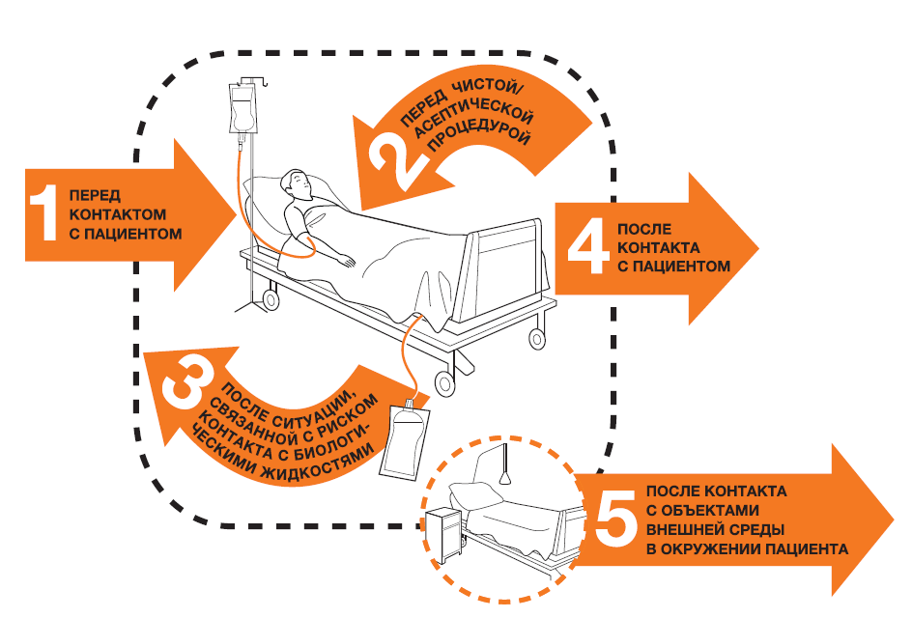
5 моментов для гигиены рук

Slide 21
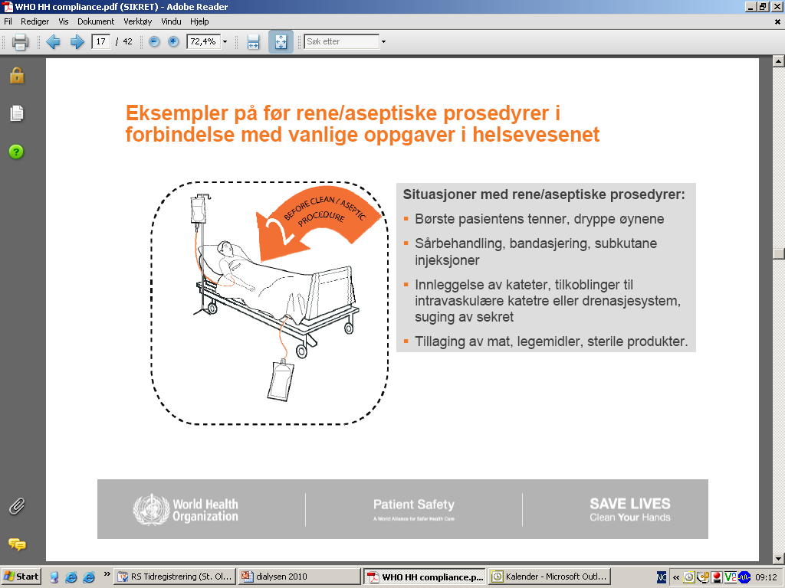
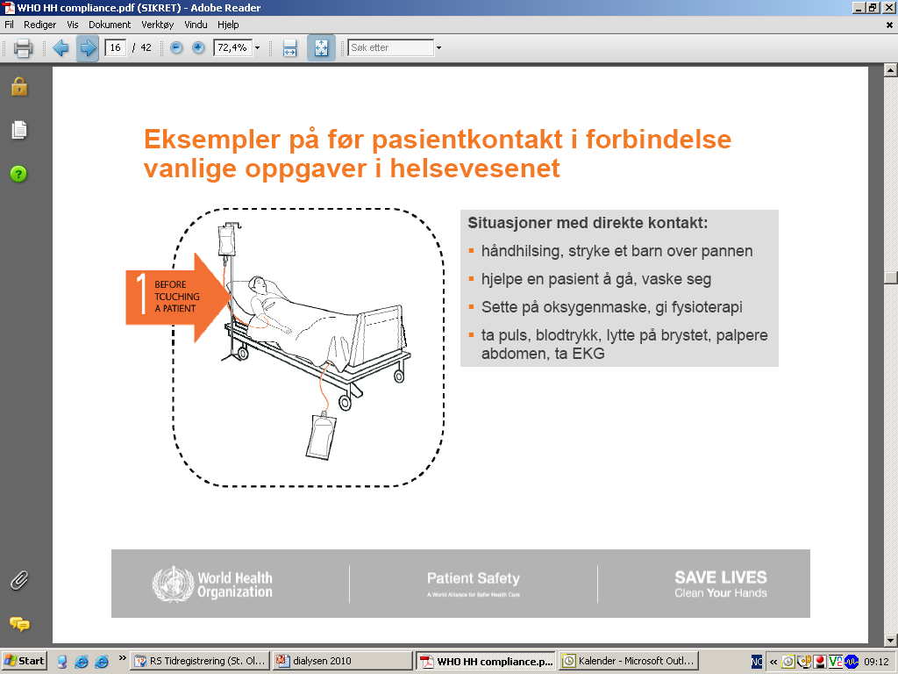
Правила 1 и 2
  Перед контактом с пациентом, объектами в окружении пациента и перед чистой /асептической процедурой
Зачем?
  Защитить пациента от микроорганизмов с Ваших рук
Перед контактом
Перед чистой процедурой

Slide 22
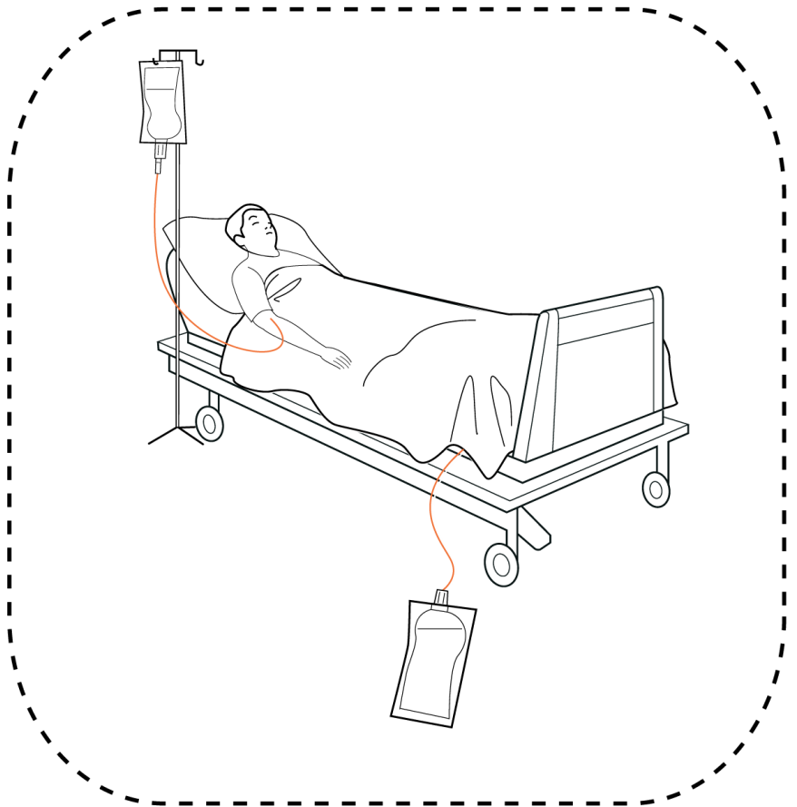

Правило 3 - После ситуаций, связанных с риском контакта с биологическими жидкостями
Это – ситуации:
Чистка зубов у пациента, закапывание глазных капель, аспирация секрета
Перевязки, подкожные инъекции
Работа с образцами, содержащими биологические жидкости, с дренажами, эндотрахеальными трубками, мочеприемниками …
При работе с мочой, фекалиями, рвотными массами..
Зачем?
Защитить себя и внешнюю среду от патогенных микроорганизмов пациента
После ситуаций, связанных с риском контакта с биологическими жидкостями
Notes:
22

Slide 23
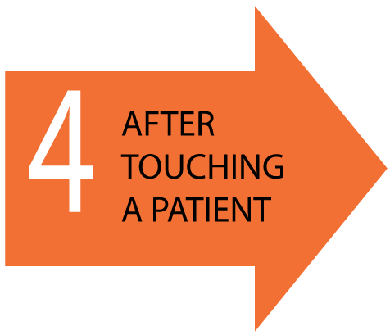
Правило 4 – после контакта с пациентом
Это – ситуации:
После рукопожатия. после того, как вы дотронулись до лба ребенка
После того, как вы помогли пациенту в проведении личной гигиены, кормлении, передвижении
После проведения неинвазивных методов исследования – ЧСС, измерение АД, аускультация, пальпация, ЭКГ..
После применения кислородной маски, после массажа..
После контакта с пациентом
Notes:
23

Slide 24
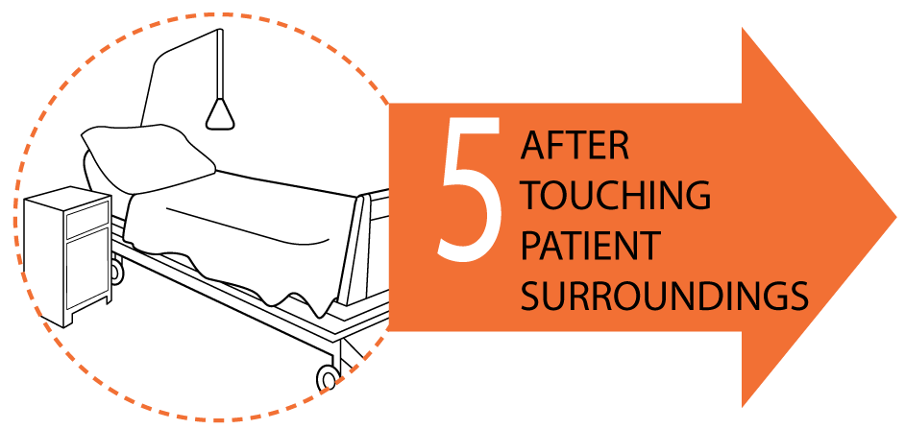
Правило 5 - После контакта с объектами внешней среды в окружении пациента
Это - ситуации:
Замена постельного белья в отсутствие пациента
Уборка на тумбочке
Корректировка скорости инфузии, проверка сигнальных устройств
В идеале старайтесь избегать этих необязательных действий:
- прикосновения в попытке опереться на кровать, опереться на прикроватную тумбочку. .
После контакта с объектами в окружении пациента
Notes:
24

Slide 25
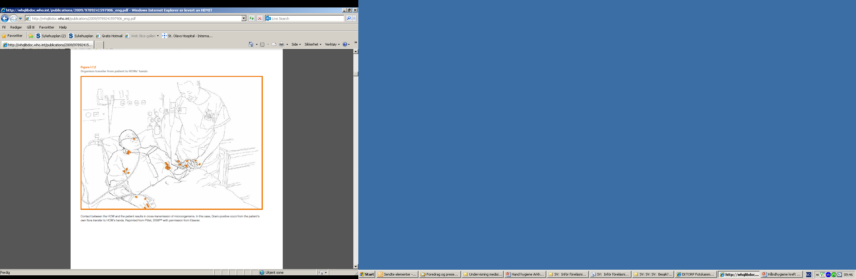
Внутрибольничные микроорганизмы присутствуют не только на использованных салфетках, дренажах и катетерах, но и на неповрежденной «чистой» коже пациента
Notes:
Because nearly 106 skin squames containing viable microorganisms are shed daily from normal skin,44 it is not surprising that patient gowns, bed linen, bedside furniture and other objects in the immediate environment of the patient become contaminated with patient flora.

Slide 26
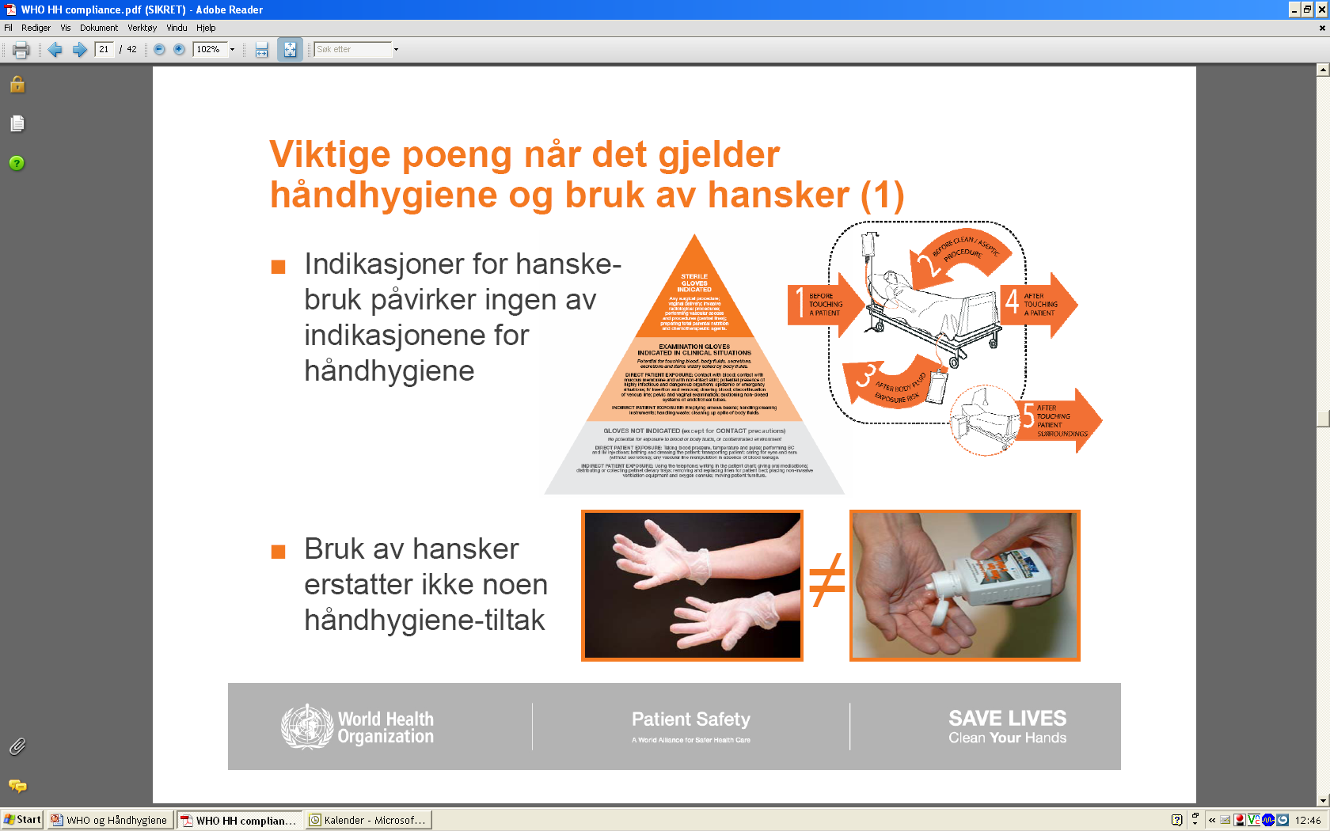
Гигиена рук и использование перчаток
Использование перчаток не заменяет мытье рук regardless of the indications for glove use.
Снимите перчатки для выполнения гигиенической антисептики рук, если соответствующее показание возникает в тот момент, когда ваши руки в перчатках.
Выбрасывайте перчатки после каждой процедуры и проведите гигиену рук – перчатки могут быть инфицированы микроорганизмами
Перчатки следует носить только при наличии показаний, в соответствии со стандартными мерами предосторожности– в противном случае их использование может быть сопряжено с серьезным риском передачи и распространения микроорганизмов
Гигиена рук должна проводиться независимо от показаний для перчаток
Notes:
Gloves must be worn according to STANDARD and CONTACT
PRECAUTIONS.

Slide 27
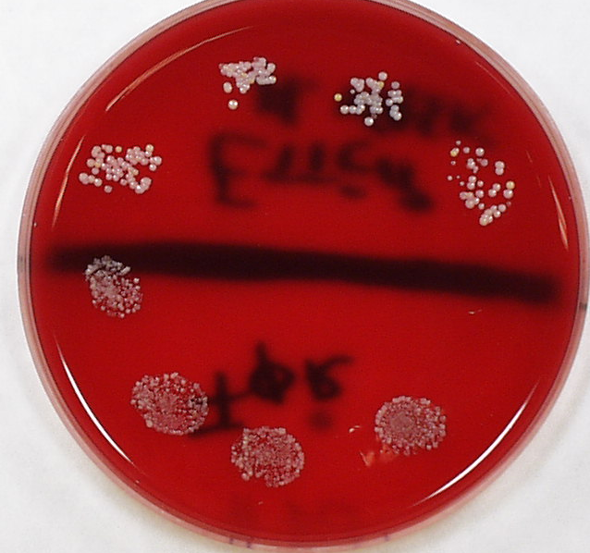
Эффект от мытья рук
Отпечатки пальцев после мытья рук –уменьшение кол-ва микроорганизмов -
одна колония содержит
около 1 млн микробов
Отпечатки пальцев
до мытья рук -
больше колоний, чем после мытья рук
Notes:
27

Slide 28
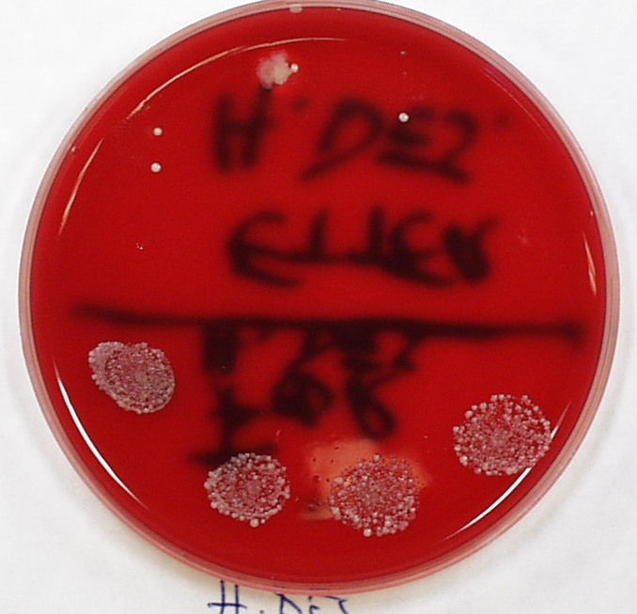
Эффект от спиртсодержащих средств
Отпечатки пальцев после обработки спиртсодержащими средствами
- очень значимое уменьшение
кол-ва микробов
Отпечатки пальцев до обработки рук –
рост микробных колоний
Notes:
28

Slide 29
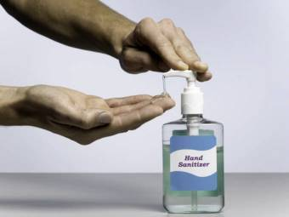
Почему спиртосодержащие средства?
Уменьшение микробного числа
Метод гигиены рук
Снижение %
Спиртсодержащие средства
Мытье рук
90
5 секунд
15 секунд
99
10 секунд
30 секунд
99,9
15 секунд
1 минута
Средняя продолжительность мытья рук работника здравоохранения 7-30 секунд
Based on 11 studies: referances in WHO: Guidelines on Hand Hygiene in Health Care
Notes:
29

Slide 30
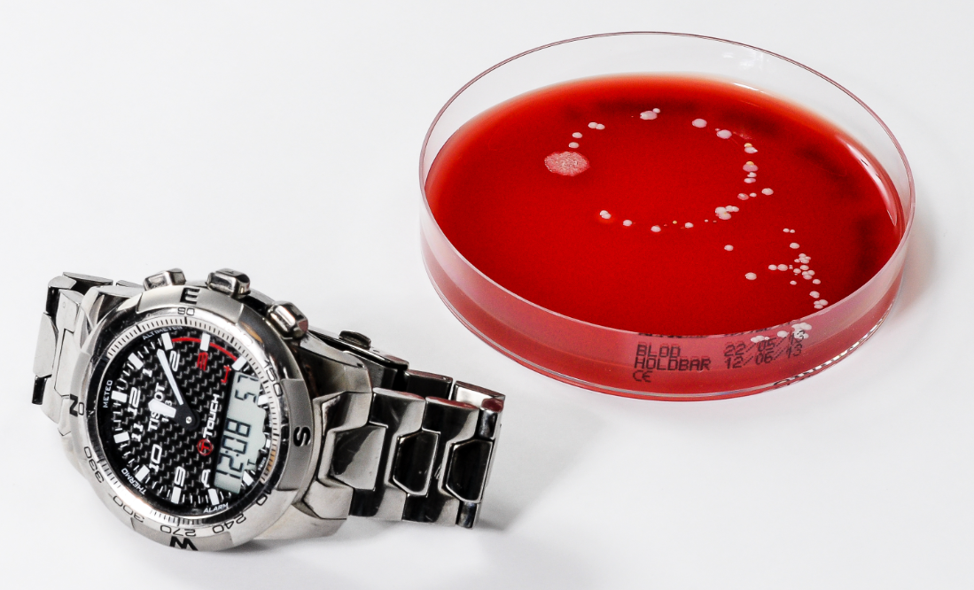
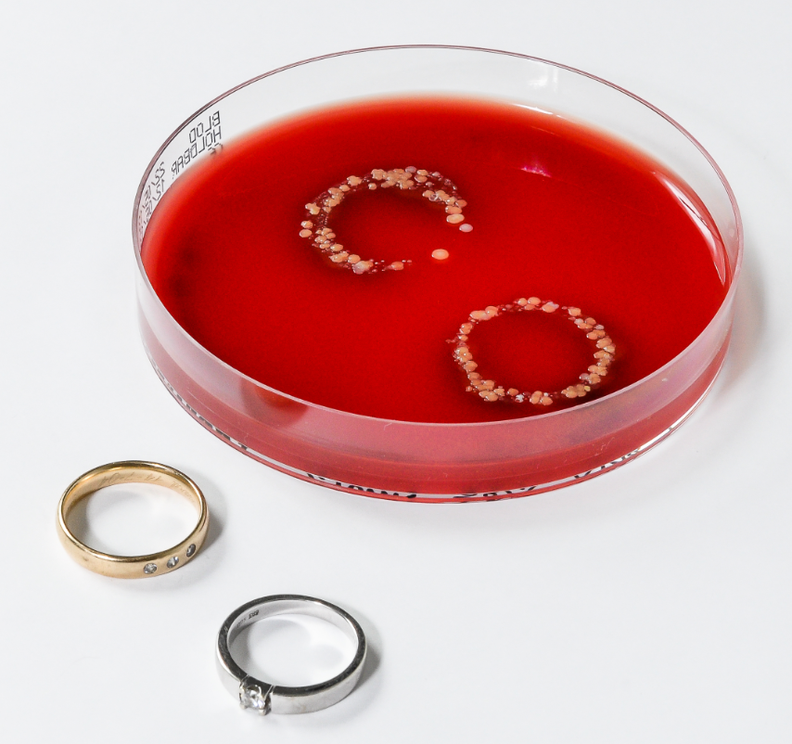
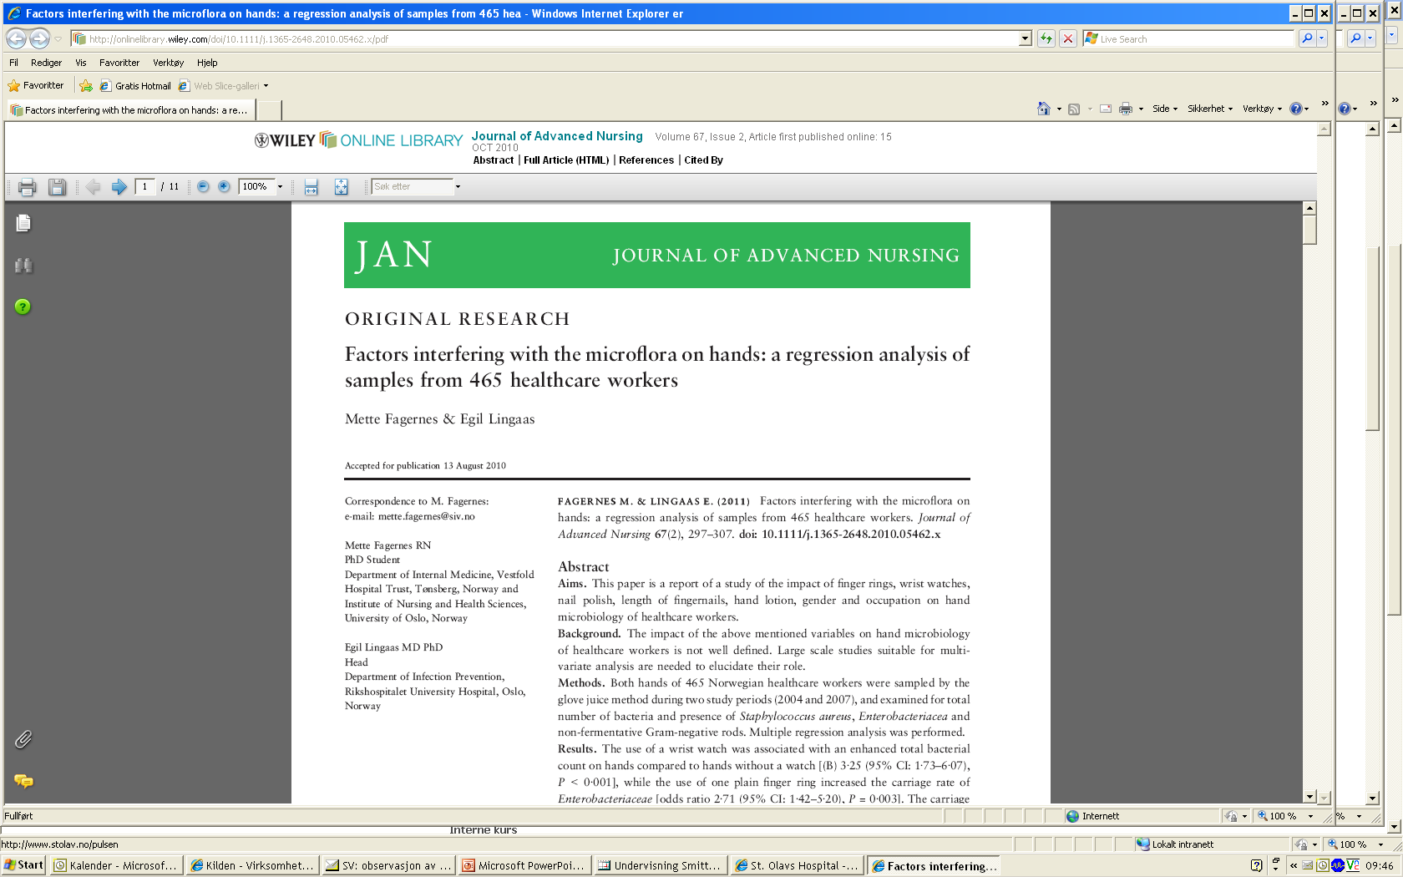
Чистыми можно сделать руки, если они без украшений и без искусственных ногтей!
30
Notes:
Other aspects of handhygiene
30

Slide 31
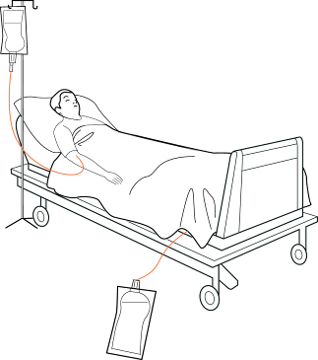
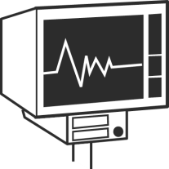


1. Есть ли у вас возможности для проведения гигиены рук на месте оказания медицинской помощи?
Зона пациента
Notes:
31
31
health care activity may be described as a succession of tasks during which health-care workers' hands touch different types of surfaces: the patient, his/her body fluids, objects or surfaces located in the patient surroundings and patients and surfaces within the health-care area. Each contact is a potential source of contamination for health-care workers' hands.
Elements or areas that are involved in hand transmission of health care-associated germs:
PATIENT: the transmission risk is especially related to critical sites. Critical sites can either correspond to body sites or medical devices that have to be protected against microorganisms potentially leading to HCAI (called critical sites with infectious risk for the patient), or body sites or medical devices that potentially lead to hand exposure to body fluids and bloodborne pathogens (called critical sites with body fluid exposure risk). Both pre-cited risks may also occur simultaneously. Critical site with infectious risk for the patient: where there is a risk of germs being inoculated into the patient during a care activity through contact with a mucous membrane, non-intact skin or an invasive medical device. Critical site with infectious risk for the health-care worker: where there is a risk of potential or actual exposure to a patient’s blood or another body fluid for the health-care worker.
PATIENT SURROUNDINGS: space temporarely dedicated to a patient, including all inanimate surfaces that are touched by or in direct physical contact with the patient (e.g. bed rails, bedside table, bed linen, cHCAIrs, infusion tubing, monitors, knobs and buttons, and other medical equipment).
health-care ZONE: all those elements beyond the patient surroundings, which make up the care environment (other patients, objects, medical equipment and people present in a health-care facility, clinic or ambulatory setting).
Therefore, focusing on a single patient, two virtual geographical areas can be identified from the “transmission risk point of view”, the patient zone (including the patient and his/her surroundings) and the health-care zone (containing all surfaces outside the patient zone, i.e. all other patients and their surroundings and the health-care facility environment).
Sax H, et al. “My 5 Moments for Hand Hygiene”: a user-centred design approach to understand, train, monitor and report hand hygiene. J Hosp Infect 2007

Slide 32
2. Обучение
Необходимы регулярные тренинги
  5 Моментов
  Гигиена рук – зачем, когда и кто?
Техника проведения гигиены рук
Методы гигиены рук
Фокус на профилактике внутрибольничных инфекций
Цель: все медицинские работники должны быть вовлечены в тренинги
Опросы и исследования
Инструменты: брошюры, постеры, WEB страницы, викторины, листовки, фильмы, конференции, слайды…
Notes:
Checking their competence, sharing successes or publishing other positive things, quiz on line with prices,

Slide 33
3. Оценка и обратная связь
Мониторирование, отслеживание выполнения, проверка знаний
  Прямое наблюдение за соблюдением правил гигиены рук на местах
  Проверка оснащения в палатах
  Проверка знаний
  Контроль над снабжением мылом и спиртсодержащими средствами
Notes:
Increase in hand hygiene compliance Improvement in infection control/ hand hygiene infrastructures
Increase in usage of hand hygiene products Improve perception of hand hygiene Improved knowlegde of handhygiene
Conducting a baseline evealuation is important across alle levels of hand hygiene improvement continuum, and particulary crucial for a facility where a hand hgygeien improvement programme is being implementet the first time.
Feedback of the results of investigation is an integral part of evalution and makes the evalution meaningful. Look for the gap between god practice and knowlegde or apoor perception of the problem- a need for improvement!

Slide 34
Как проводить контроль над гигиеной рук?
  Прямое наблюдение
  Наблюдатель должен знать все правила гигиены рук, показания к гигиене рук, должен быть обучен и сам может обучать
  Наблюдатель должен действовать открыто, не мешая текущей работе медицинских работников, сохраняя конфиденциальность медицинских работников
  Исполнительность должна проверяться в соответствии с правилами «Ваши 5 моментов гигиены рук»
Notes:
34

Slide 35
Тест на гигиену рук
Это не говорит о том, насколько Вы –грязный!
Это показывает, насколько правилен Ваш метод обработки рук
Практика правильной гигиены рук основана на тренинге
Если Ваш метод – правильный, возможно, чаще всего Вы им и пользуютесь

Slide 36
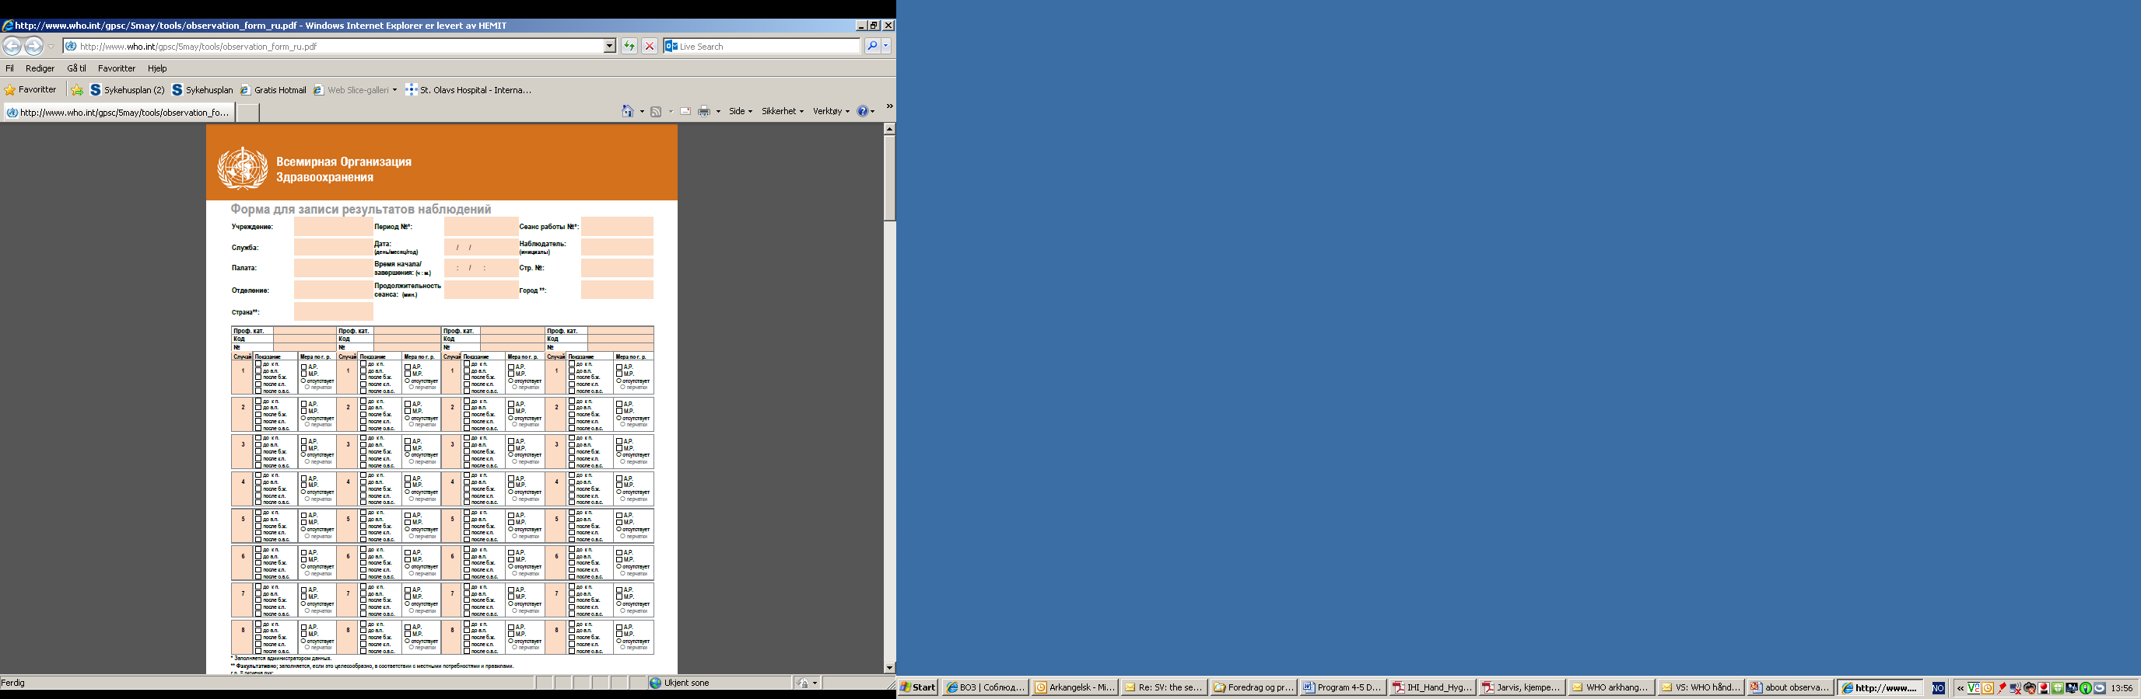
Notes:
The observation form; Detailed instructions are available on the back of the form, to be consulted during observation

Slide 37
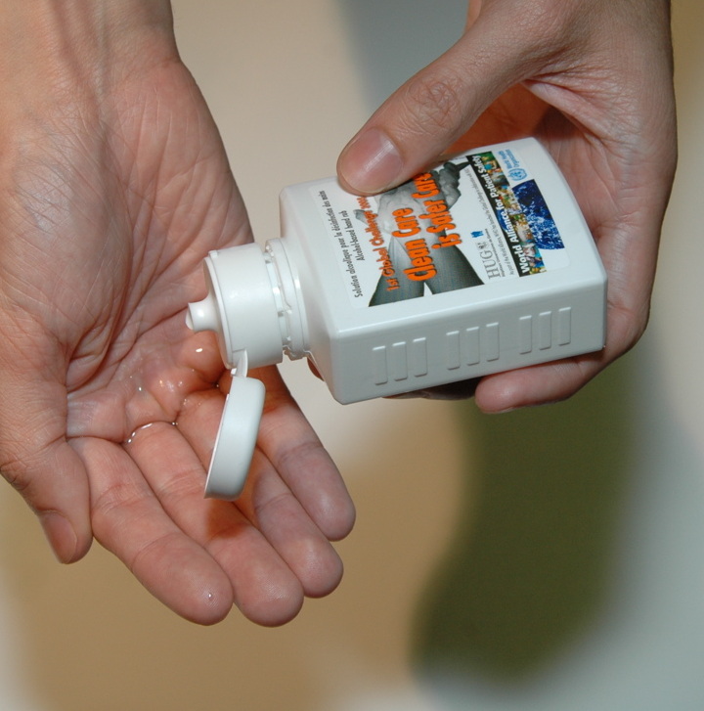
Исполнительность
COMPLIANCE
Кол-во выполненных
(x 100)
--------------------------------------------
кол-во требуемых
Notes:
37
37

Slide 38
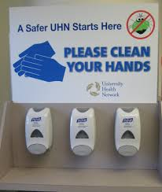
4. напоминания на рабочем месте
Напоминания на каждом рабочем месте рабочем месте – необходимы и важны !
- «Ваши 5 моментов»
- постеры
Стикеры
  Таблички
  Афиши
Notes:
Shuld be displayed in all clinical settings
Updated and refreshed regulary
Other reminders may be pockets leaftlets, stickers, slogans on hand rub dispenseres, badges

Slide 39


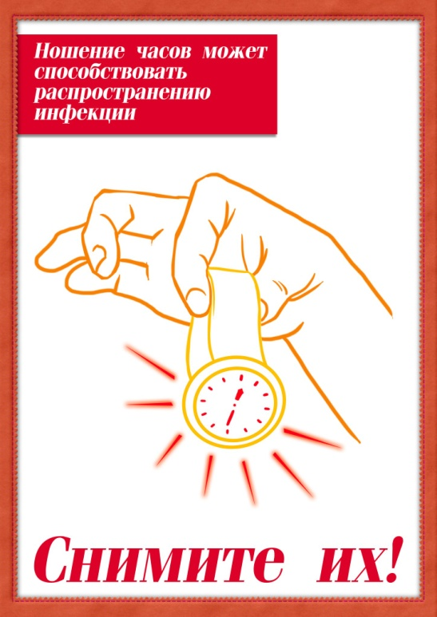

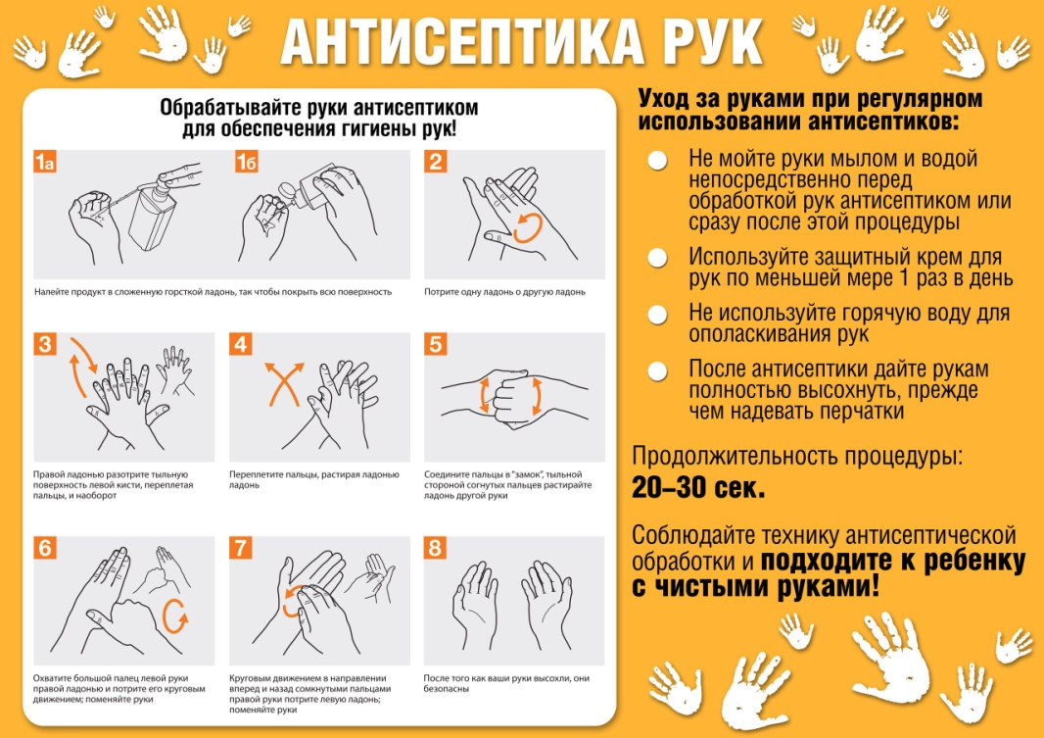
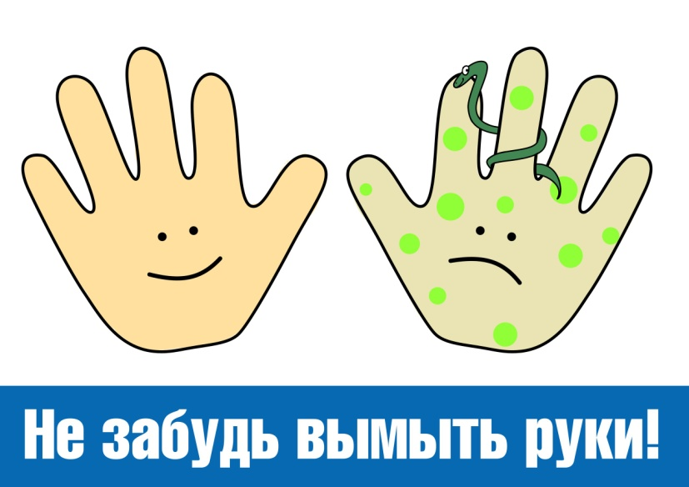

Slide 40
5. Рабочий климат
Благожелательная рабочая обстановка – безопасность пациента
Лидерство, обстановка в коллективе
Важно – отношение КАЖДОГО медицинского работника
ЭТО ОСНОВА ПРОГРАММЫ
ГИГИЕНЫ РУК

Slide 41
